Slide 1
Selenium 2 知识分享
By Jack Ji
2015-09-16

Slide 2
Agenda
Selenium简介
Selenium 安装
XPath
Selenium准备工作
准备测试数据
读取XML的类
启动浏览器的类
提炼公共测试方法的类
Case实例

Slide 3
Selenium简介
Selenium是一个用于Web应用程序测试的工具。Selenium测试直接运行在浏览器中，就像真正的用户在操作一样。支持的浏览器包括IE(7、8、9)、Mozilla Firefox、Mozilla Suite等。这个工具的主要功能包括：测试与浏览器的兼容性——测试你的应用程序看是否能够很好得工作在不同浏览器和操作系统之上。测试系统功能——创建回归测试检验软件功能和用户需求。支持自动录制动作和自动生成 .Net、Java、Perl等不同语言的测试脚本。Selenium 是ThoughtWorks专门为Web应用程序编写的一个验收测试工具。

Slide 4
Selenium 准备工作
下载 selenium ，下载地址 http://www.openqa.org/selenium/ ，选择selenium-rc 的版本
安装 jdk1.5
配置环境变量
Note： 学习xpath 的知识。参考：http://www.zvon.org/xxl/XPathTutorial/General_chi/examples.html

Slide 5
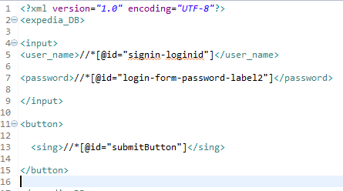
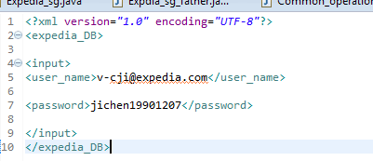
准备测试数据
这里选用xml去存储测试数据和xpath路径，当然也可以用其他方法去存储测试数据。

Slide 6
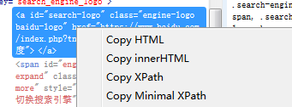

Xpath的使用
1.直接运用firebug去获取xpath
2.精确定位

Slide 7
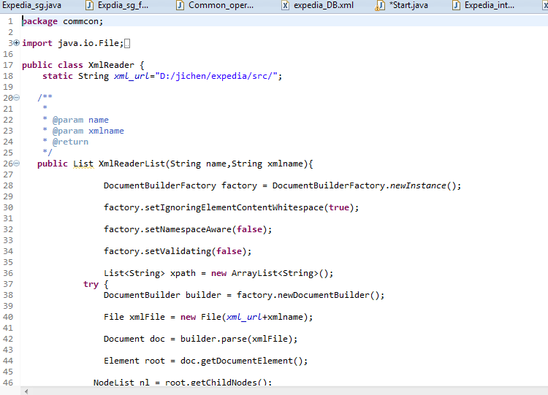
读取xml的类
有了xml 测试数据之后，就需要专门写个公共类去读取这些测试数据， 示例写了几种返回类型的方法

Slide 8
启动浏览器
System.setProperty("webdriver.firefox.bin", "D:\\Program Files\\FireFox\\firefox.exe");
String url = "https://wwwexpediacomsg.integration.sb.karmalab.net/user/signin?ckoflag=0";
WebDriver driver = new FirefoxDriver();
driver.get(url);
driver.manage().timeouts().implicitlyWait(5, TimeUnit.SECONDS); //设置隐形等待时间
driver.manage().window().maximize();//浏览器最大化

Slide 9
提炼公共的测试方法
将自动化测试的动作基本看成两大动作
1.输入
2.点击
3.还有其他的动作这里就不做讲解有兴趣可以再深入研究一下
所以这里可以写个类专门放这些动作方法。比如输入输入又可以分为单个框输入，多个输入框循环输入等等
这个类里面还添加了比如截图、清除input里面数据库、获取页面标题等等一系列方法。这些都是日常在写自动测试时候需要用的。这样做的目的就是为了减低代码的耦合，写case的类专门放case，写业务的类专门放业务。

Slide 10
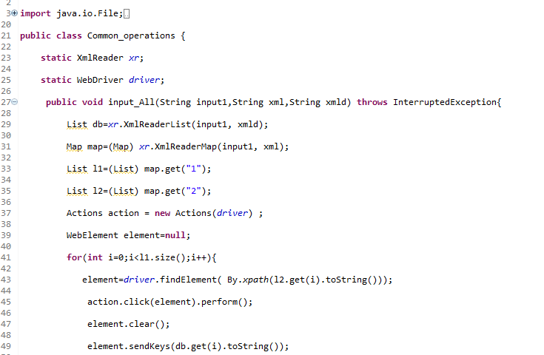

Slide 11
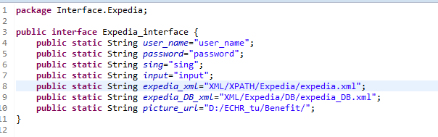
Case示例
一切准备好了，就可以写case了。
1. 写case也采用继承的思想。
2.一般一个模块或者一个页面要测试完，是需要很多case去覆盖。但是大多的动作都基本差不多，所以在父类里面把通用的步骤封装好。

Slide 12
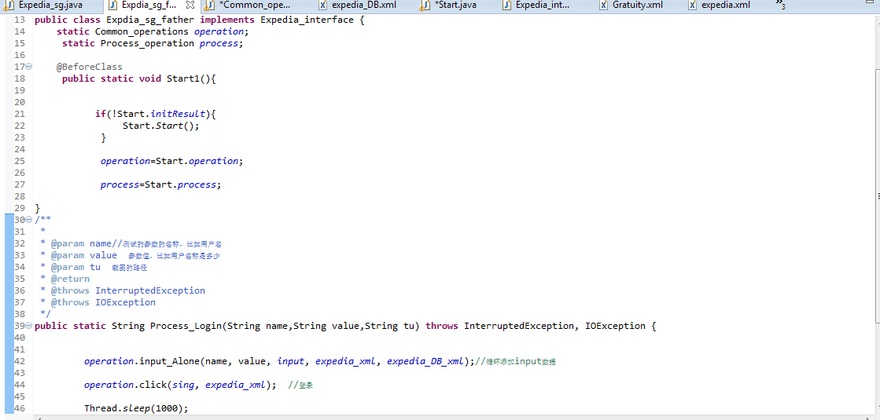

Slide 13
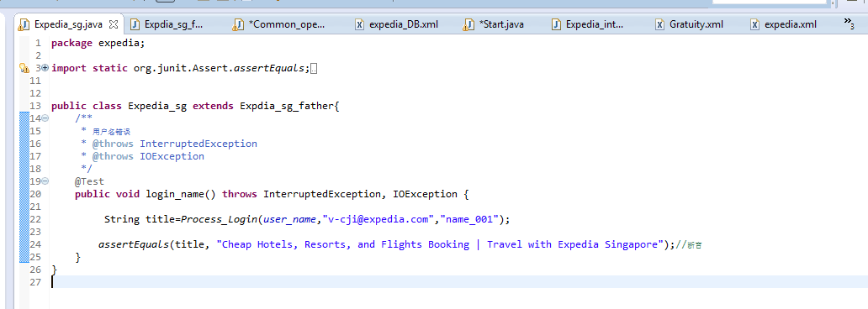

Slide 14
Thank you！

